Slide 1
TỰ NHIÊN
VÀ XÃ HỘI 1

Slide 2

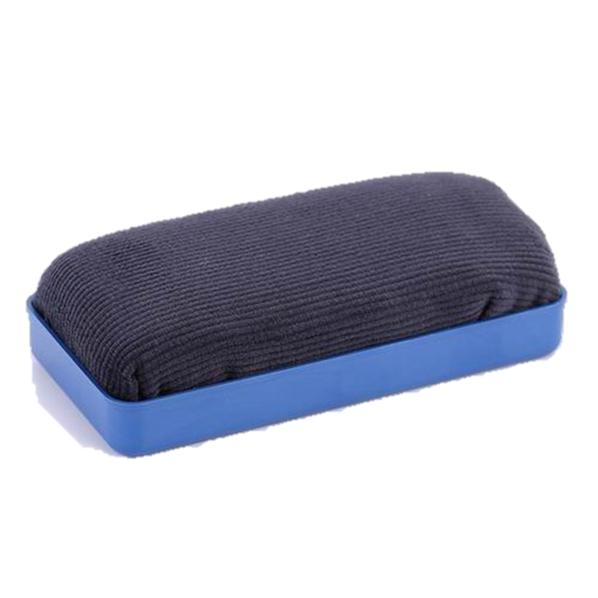


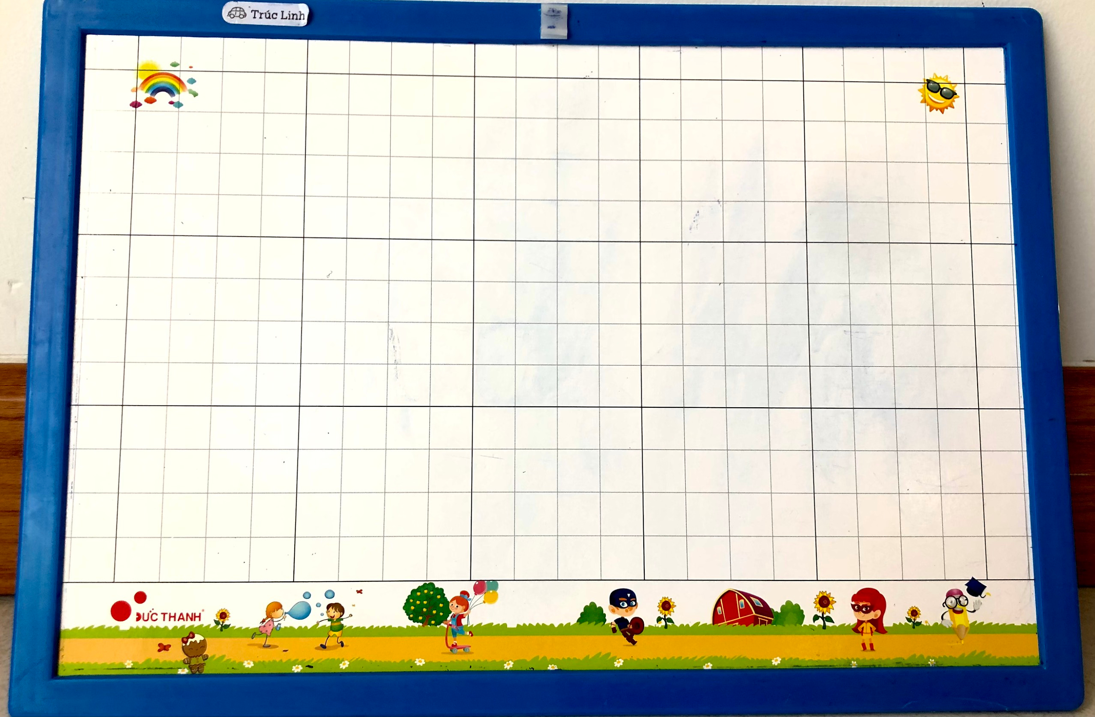
CHUẨN BỊ
Notes:
Tác giả bộ ppt ppt TNXH1 KNTT: Phan Linh cùng cộng sự
Sđt lh: 0916.604.268
+ Zalo: 0916.604.268
+ Facebook cá nhân: https://www.facebook.com/nhilinh.phan/
+ Nhóm chia sẻ tài liệu: https://www.facebook.com/groups/443096903751589
Hãy liên hệ chính chủ sản phẩm để được hỗ trợ và đồng hành trong suốt năm học nhé!

Slide 3

Notes:
30 giây thi đua ổn định, ngồi đẹp

Slide 4
BÀI 6:
LỚP HỌC CỦA EM
(tiết 2)
Notes:
Kho ppt Phan Linh 0916.604.268

Slide 5
KHỞI ĐỘNG

Slide 6
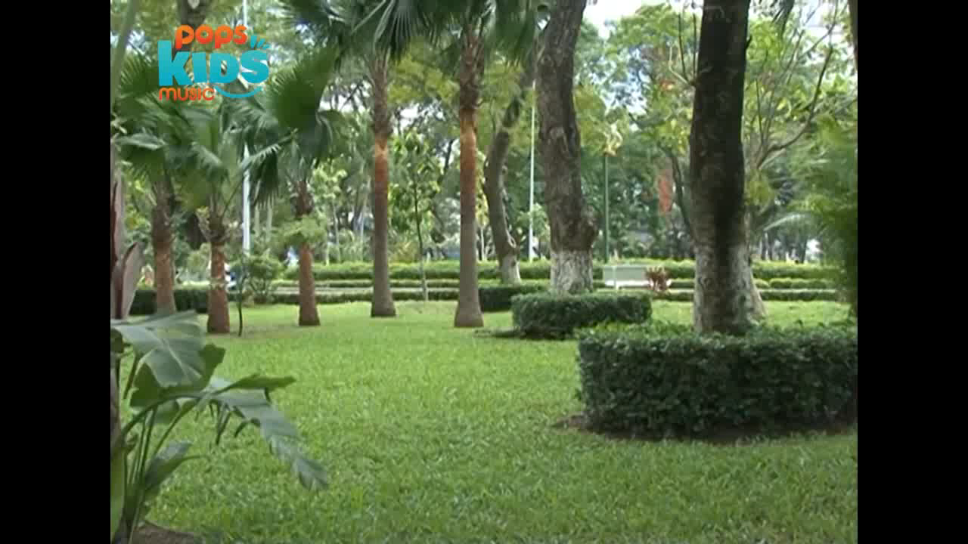

Slide 7
KHÁM PHÁ
Notes:
Kho ppt Phan Linh 0916.604.268

Slide 8


Đố bạn, trong lớp học gồm có những ai và nhiệm vụ của họ là gì?
Lớp học gồm có giáo viên và học sinh.
Notes:
- GV dẫn dắt: Để biết nhiệm vụ của họ, chúng ta cùng quan sát tranh sau.

Slide 9
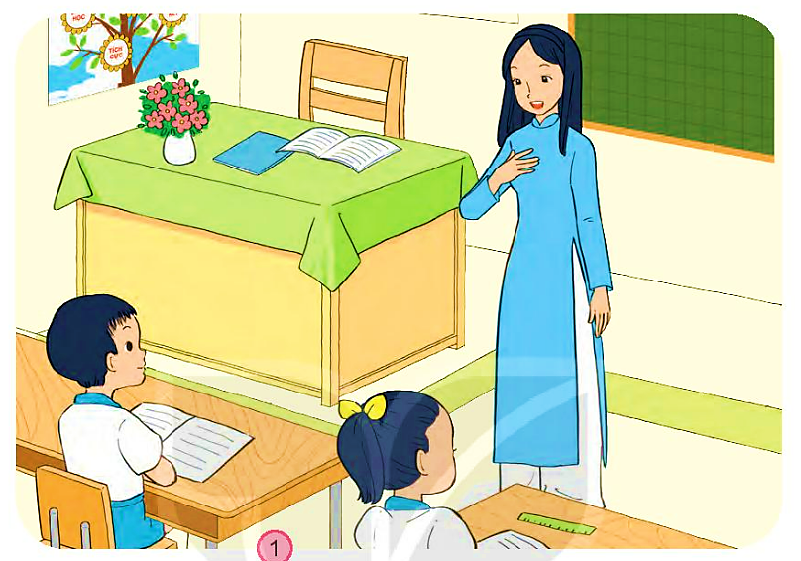
1. Kể về thầy, cô giáo và bạn học của em. Nhiệm vụ của mỗi người là gì?
Cô giáo đang dạy học.
Học sinh đang học bài.
Giáo viên có nhiệm vụ hướng dẫn học sinh học tập.
Học sinh có nhiệm vụ tham gia các hoạt động theo sự hướng dẫn của giáo viên.

Slide 10
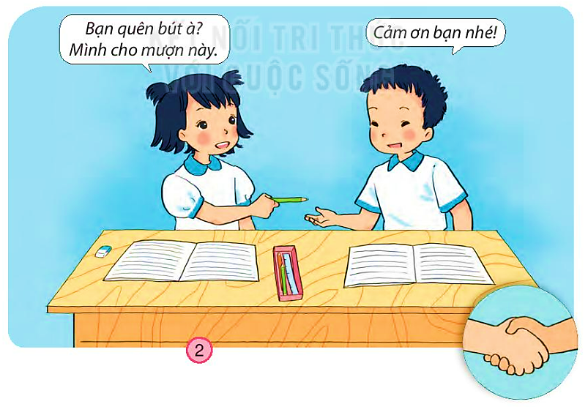
1. Kể về thầy, cô giáo và bạn học của em. Nhiệm vụ của mỗi người là gì?
Bạn Hoa cho bạn Minh mượn bút.
Học sinh cần biết giúp đỡ nhau trong học tập.

Slide 11
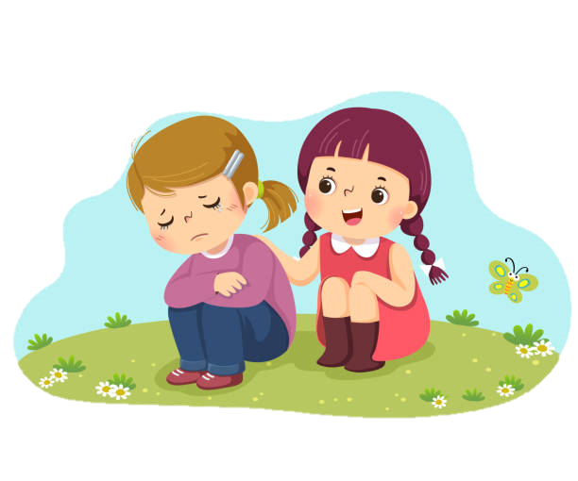


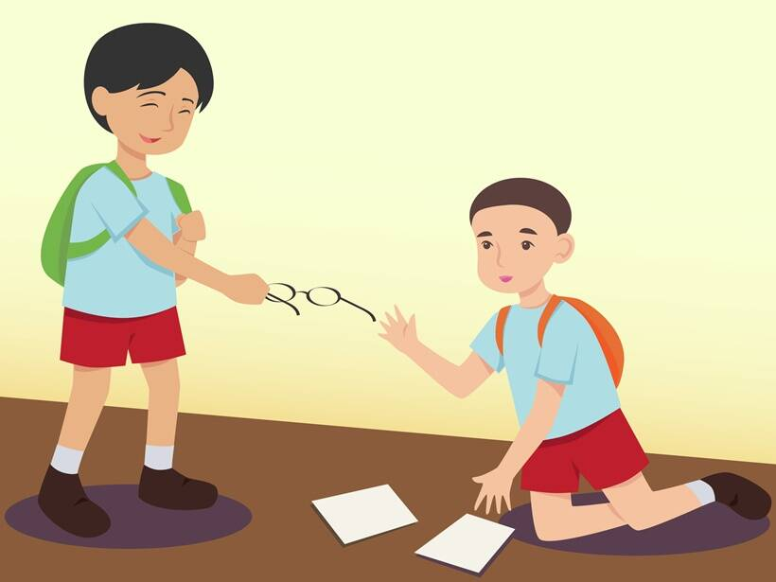
Bên cạnh việc tham gia các hoạt động học tập trong lớp, học sinh cần biết quan tâm, giúp đỡ bạn bè và tôn trọng, lễ phép với giáo viên.

Slide 12

Trong lớp có
những hoạt động
học tập nào?
Em đã tham gia những hoạt động nào?
Em cảm thấy
như thế nào khi tham gia hoạt động đó?
Notes:
Kho ppt Phan Linh 0916.604.268

Slide 13

Học vẽ

Slide 14

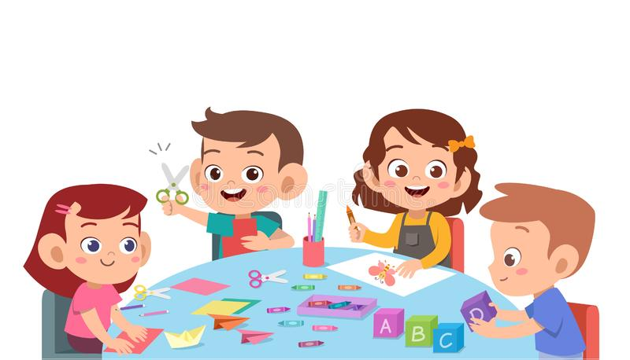
Học hát
Làm thủ công

Slide 15
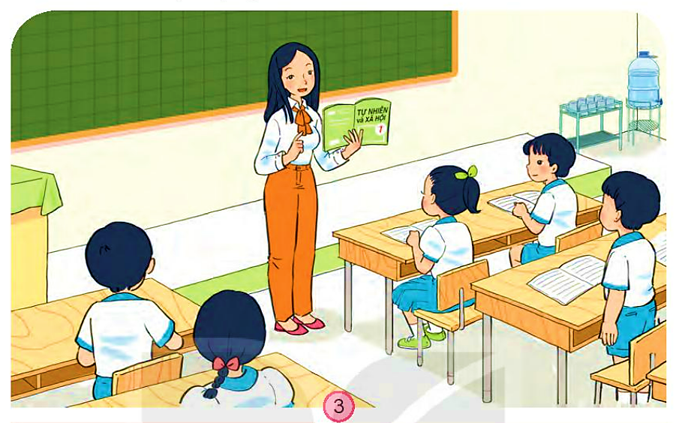
2. Ở lớp, em đã tham gia những hoạt động học tập nào? Em thích hoạt động nào nhất?
Học Tự nhiên và xã hội

Slide 16
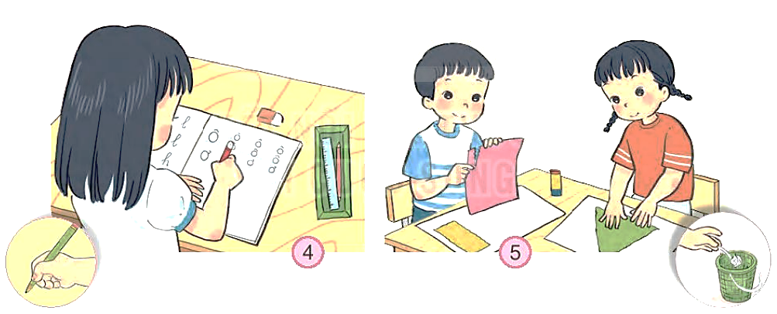
2. Ở lớp, em đã tham gia những hoạt động học tập nào? Em thích hoạt động nào nhất?
Tập viết
Xé dán

Slide 17

Cùng nhau nói về hoạt động em yêu thích nhất.

Slide 18



Trên lớp có các hoạt động bổ ích như: học tập, đọc sách, ca hát, tập vẽ, tập viết,... Chúng ta nên cùng nhau tích cực tham gia các hoạt động ở lớp.

Slide 19
THỰC HÀNH

Slide 20


3. Giới thiệu với bạn về các thành viên trong lớp.
Đây là Châu.
Đây là Quang.
Notes:
HS giới thiệu thêm bạn bè trong lớp cho cả lớp biết

Slide 21
Trò chơi:
Ô SỐ MAY MẮN

Slide 22


Chúc bạn tìm được ô số may mắn nhé!
1
2
3
4
5
6
7
8
9
Notes:
- Sau khi mở hết các ô, GV nhấp vào bánh Donut trên góc phải để chuyển tới Slide “Nhắc nhở chúng mình”.

Slide 23


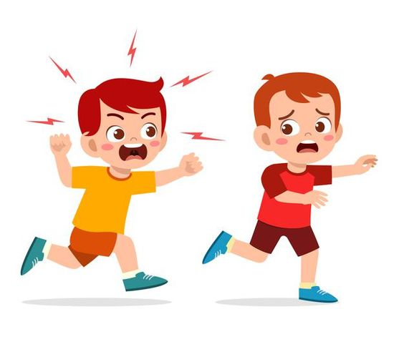

Em đồng tình hay không đồng tình với những hành động sau?

Slide 24
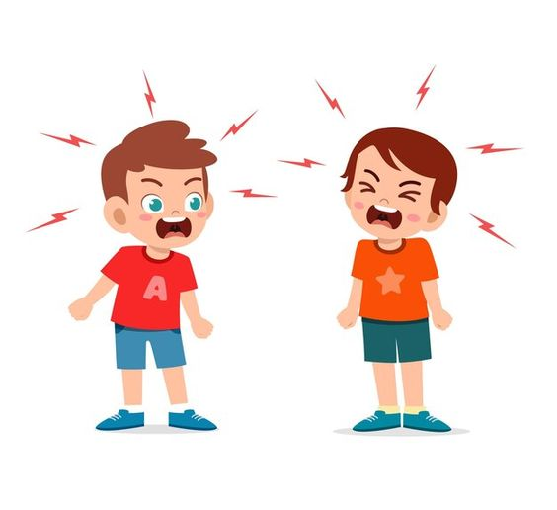

Em đồng tình hay không đồng tình với những hành động sau?
Notes:
Click vào đám mây để quay về ô số

Slide 25

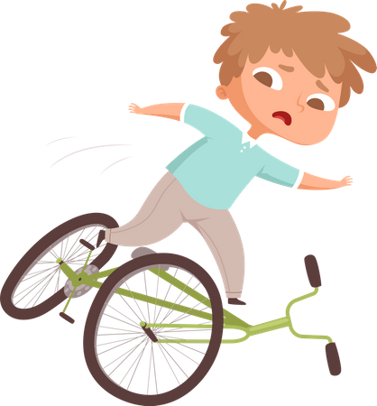

Em sẽ làm gì khi thấy bạn bị ngã?
A. Đỡ bạn dậy và gọi người lớn giúp đỡ
B. Cười nhạo và mặc kệ bạn
Notes:
Click vào đám mây để quay về ô số

Slide 26



Học sinh nên làm gì trong khi cô giáo giảng bài?
A. Làm việc riêng và nói chuyện
B. Lắng nghe chăm chú
Notes:
Click vào đám mây để quay về ô số

Slide 27

Chúng ta nên làm gì khi bạn bên cạnh quên mang sách?
A. Cho bạn xem sách cùng
B. Mặc kệ bạn
Notes:
Click vào đám mây để quay về ô số

Slide 28

Chúng ta nên nói gì khi được bạn bè giúp đỡ?
A. Nói lời
cảm ơn bạn
B. Im lặng và bỏ đi
Notes:
Click vào đám mây để quay về ô số

Slide 29


Notes:
Click vào đám mây để quay về ô số

Slide 30

Notes:
Click vào đám mây để quay về ô số

Slide 31

Notes:
Click vào đám mây để quay về ô số

Slide 32

NHẮC NHỞ CHÚNG MÌNH

Slide 33

Trường học là ngôi nhà thứ hai của chúng ta. Khi tới trường, học sinh cần biết nghe lời thầy cô, thân thiện và biết giúp đỡ bạn bè.

Slide 34
VẬN DỤNG

Slide 35

Kể với người thân về hoạt động học ở lớp hôm nay.

Slide 36
DẶN DÒ

Slide 37


Slide 38
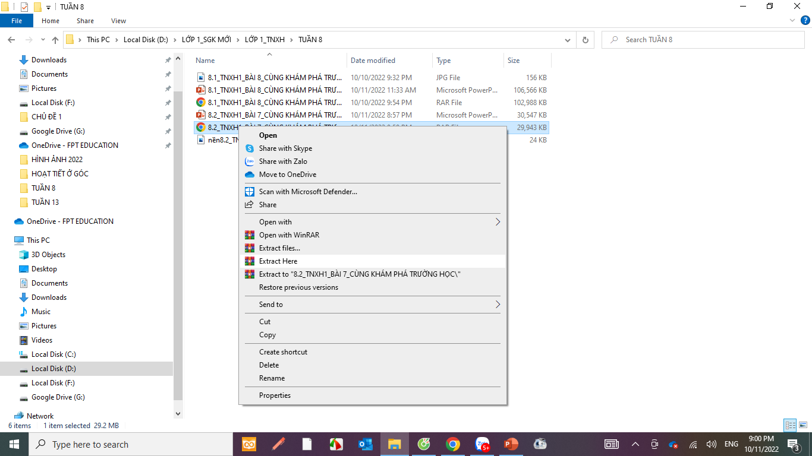

Slide 39
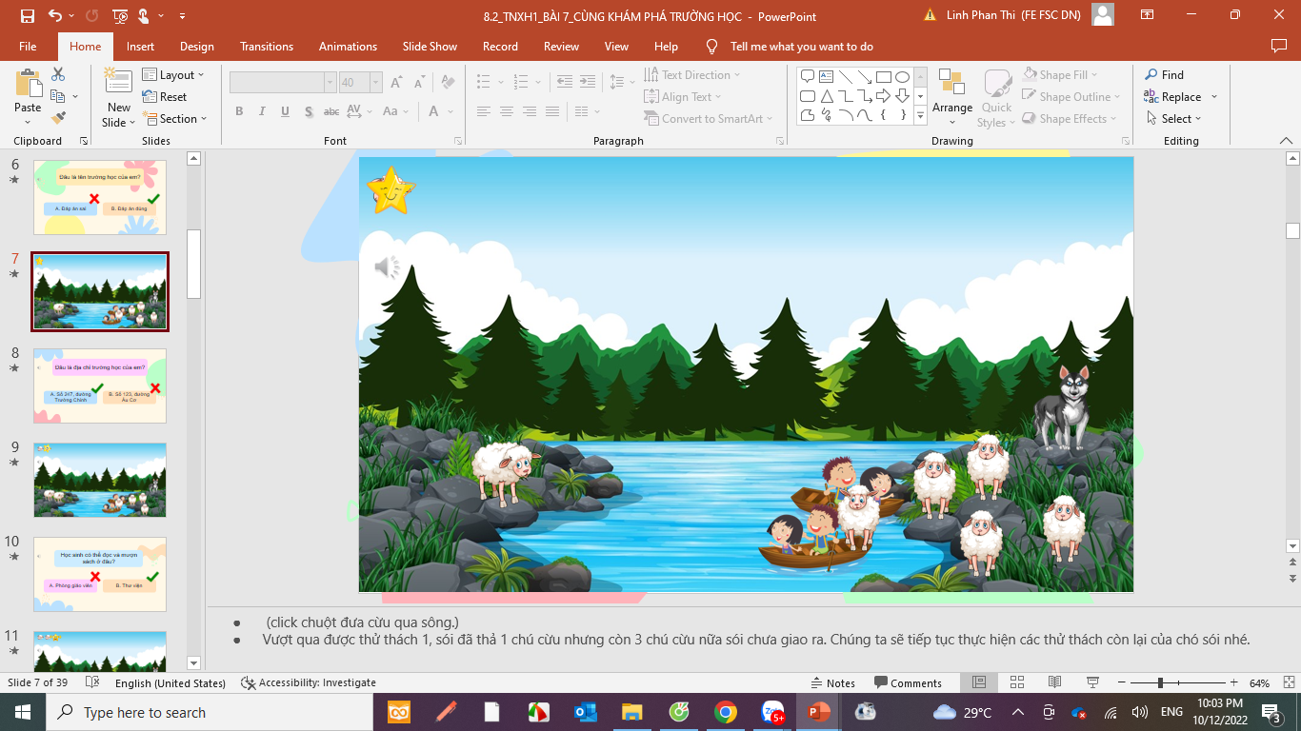


Slide 40

Người soạn : Phan Thị Linh
Năm sinh :
Đơn vị công tác :
LH : 0916.604.268
Thân chào Quý Thầy Cô!
Rất mong nhận được phản hồi và góp ý từ Quý Thầy Cô để bộ giáo án ppt được hoàn thiện hơn.
Mọi thông tin phản hồi mong được QTC gửi về:
+ Zalo: 0916.604.268
+ Facebook cá nhân: https://www.facebook.com/nhilinh.phan/
+ Nhóm chia sẻ tài liệu: https://www.facebook.com/groups/443096903751589

